Slide 1
Notes:
Forside: Ejendomsdannelse og byudvikling
Vælg mellem otte forskellige forsider, som vi allerede har forproduceret til dig. Se dem i dias-listen her til venstre.
Slet dem, du ikke skal bruge, ved at højreklikke på dem en ad gangen og vælg ”Slet dias”.

Slide 2
Velkommen til fagligt oplæg om bygningsarealer
Danske Byggeøkonomer, Aarhus 20. april 2017
Danske Byggeøkonomer, København 27. april 2017
Dagens program
Hvad bruger man bygningsarealer til?
Hvilke typer bygningsarealer findes?
Hvor findes reglerne?
Nettoarealer og bruttoarealer
Hvordan måler man?
Hvad skal medregnes og hvad skal fradrages Spørgsmål?

Slide 3
Notes:
Hvad kan du bruge denne side til?
Det er en pause-side. Dine tilhører har brug for at få serveret dit budskab med andet end ord.
Der er to måder at indsætte en pause-side på: 1. Vælg en af de tre pause-sider, vi allerede har produceret. Denne side er en forproduceret pause-side. Du kan ikke skifte noget ud.
Husk, at gemme én af de tre forproducerede pause-sider som den allersidste side i din præsentation.
2. Du kan selv lave en pause-side ved at vælge siden ”Billede og citat”.

Slide 4
Forretningsområde: Skel og Ejendomme
Landinspektørfirmaet LE34’s 23 kontorer dækker Danmark med:
Bygningsafsætning
Ejerlejligheder
Bygningsarealer
Ejendomsudvikling
Matrikulært arbejde
Landbrug og godser
Råstof og vandløb
Tinglysning
Notes:
Hvad kan du bruge denne side til?
Tekst og billede.
Undgå bøvl, når du vil ændre billedet/har sat et forkert ind: 1. Slet det første billede, du har indsat 2. Klik på ”Klik på ikonet for at indsætte et billede”
Det lyder enkelt. Det er det også – så længe du husker at slette det første billede først, ellers passer størrelsen og placeringen af billedet ikke længere ind på siden.

Slide 5
Forretningsområde: Teknisk måling
3D-laserscan og droner
Teknisk måling/netmåling
Teknisk afsætning
Præcision
Deformationsmåling
Monitering
BIM/BIPS
Site acquisition
Notes:
Hvad kan du bruge denne side til?
Tekst og billede.
Undgå bøvl, når du vil ændre billedet/har sat et forkert ind: 1. Slet det første billede, du har indsat 2. Klik på ”Klik på ikonet for at indsætte et billede”
Det lyder enkelt. Det er det også – så længe du husker at slette det første billede først, ellers passer størrelsen og placeringen af billedet ikke længere ind på siden.

Slide 6
Forretningsområde: Ekspropriation og jura
Vejjura
Areal og rettigheder infrastruktur
Ledende landinspektør
Ekspropriationer
Ledningsjura
Notes:
Hvad kan du bruge denne side til?
Tekst og billede.
Undgå bøvl, når du vil ændre billedet/har sat et forkert ind: 1. Slet det første billede, du har indsat 2. Klik på ”Klik på ikonet for at indsætte et billede”
Det lyder enkelt. Det er det også – så længe du husker at slette det første billede først, ellers passer størrelsen og placeringen af billedet ikke længere ind på siden.

Slide 7
Bygningsarealer: Hvad bruger man dem til?
Når man skal regne byggeret og bebyggelsesprocent
Når man skal betale en entreprenør for opførelse af et hus
Når man skal udleje en bolig eller andet lejemål
Når man skal sælge en bolig eller erhvervsenhed
Når man skal indberette til BBR
Når man skal søge om støtte til almene boliger
Når man skal beregne ”individuel boligstøtte”
Når man skal beregne butiksarealer (planloven)
Hold fokus på formålet med arealopgørelsen. I ”frie” aftaleforhold er det vigtigt at definere efter, hvilke regler arealerne skal opgøres
Notes:
Hvad kan du bruge denne side til?
Tekst og billede.
Undgå bøvl, når du vil ændre billedet/har sat et forkert ind: 1. Slet det første billede, du har indsat 2. Klik på ”Klik på ikonet for at indsætte et billede”
Det lyder enkelt. Det er det også – så længe du husker at slette det første billede først, ellers passer størrelsen og placeringen af billedet ikke længere ind på siden.

Slide 8
Bygningsarealer: Hvilke typer findes?
BR-arealer
BBR-arealer
Ejerlejlighedsarealer
311-arealer
Notes:
Hvad kan du bruge denne side til?
Tekst og billede.
Undgå bøvl, når du vil ændre billedet/har sat et forkert ind: 1. Slet det første billede, du har indsat 2. Klik på ”Klik på ikonet for at indsætte et billede”
Det lyder enkelt. Det er det også – så længe du husker at slette det første billede først, ellers passer størrelsen og placeringen af billedet ikke længere ind på siden.

Slide 9
BR arealer
Formål at beregne byggeret/bebyggelsesprocent
Husk de arealer der kan fradrages
BR2015 – Nyere lokalplaner/ingen lokalplaner
Gamle BR (2010-2008-1996-1995-1985…) - Gamle lokalplaner – husk de rigtige regler
Beregningsarealerne kan ikke ændres - heller ikke i en lokalplan
Masser af lokalplaner forsøger at ændre reglerne
Hvordan håndteres ulovlige beregningsregler?
”25cm-reglen” (del af bygningsareal, men ikke enhedsareal)
Notes:
Hvad kan du bruge denne side til?
Tekst og billede.
Undgå bøvl, når du vil ændre billedet/har sat et forkert ind: 1. Slet det første billede, du har indsat 2. Klik på ”Klik på ikonet for at indsætte et billede”
Det lyder enkelt. Det er det også – så længe du husker at slette det første billede først, ellers passer størrelsen og placeringen af billedet ikke længere ind på siden.

Slide 10
BBR-arealer
Bebygget areal
Areal på bygningsniveau - Samlet areal for hver bygning
Areal på enhedsniveau - Enheder er boliger og erhvervslokaler
Notes:
Hvad kan du bruge denne side til?
Tekst og billede.
Undgå bøvl, når du vil ændre billedet/har sat et forkert ind: 1. Slet det første billede, du har indsat 2. Klik på ”Klik på ikonet for at indsætte et billede”
Det lyder enkelt. Det er det også – så længe du husker at slette det første billede først, ellers passer størrelsen og placeringen af billedet ikke længere ind på siden.

Slide 11
BBR-fortegnelse
Notes:
Hvad kan du bruge denne side til? - Kun graf/diagram. Ingen tekst.

Slide 12
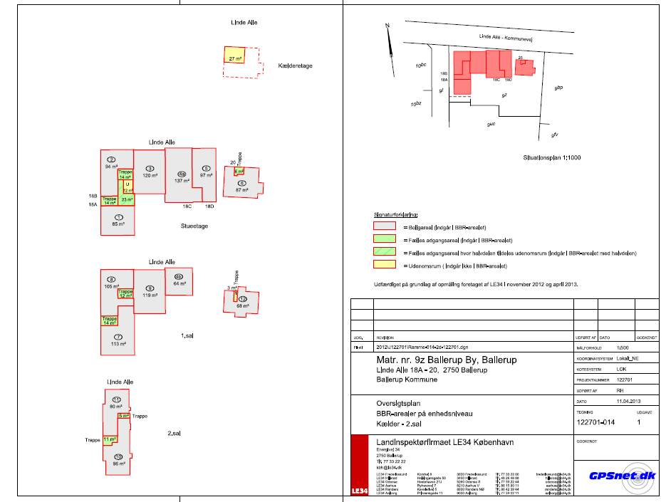
BBR-oversigtskort
Notes:
Hvad kan du bruge denne side til? - Kun graf/diagram. Ingen tekst.

Slide 13
Ejerlejlighedsarealer
Ejerlejlighedens areal - ”Nettoareal” – ”Tinglyst areal”
Gulvarealer i køkken og bad ved gamle ejendomme
Notes:
Hvad kan du bruge denne side til?
Tekst og billede.
Undgå bøvl, når du vil ændre billedet/har sat et forkert ind: 1. Slet det første billede, du har indsat 2. Klik på ”Klik på ikonet for at indsætte et billede”
Det lyder enkelt. Det er det også – så længe du husker at slette det første billede først, ellers passer størrelsen og placeringen af billedet ikke længere ind på siden.

Slide 14
Ejerlejlighedsfortegnelse
Notes:
Hvad kan du bruge denne side til? - Kun graf/diagram. Ingen tekst.

Slide 15
311-arealer
Bkg. 311/1983
Anvendes ved udlejning
Regler meget kortfattet (=BBR/enhedsniveau)
Må nok ikke fraviges ved boliger
Kan nok fraviges ved erhvervslokaler
Notes:
Hvad kan du bruge denne side til?
Tekst og billede.
Undgå bøvl, når du vil ændre billedet/har sat et forkert ind: 1. Slet det første billede, du har indsat 2. Klik på ”Klik på ikonet for at indsætte et billede”
Det lyder enkelt. Det er det også – så længe du husker at slette det første billede først, ellers passer størrelsen og placeringen af billedet ikke længere ind på siden.

